Slide 1


교재설명

Slide 2
1. 교재주제
교회
Ecclesia
교회의 사명
(기능)
교회의 본질

Slide 3
1. 교재주제
Show me the 교회
1. 교회 예배하는 공동체 / Leitourgia
2. 교회 세우(교육)는 공동체 / Didache
3. 교회 봉사하는 공동체 / Diakonia
4. 교회 선교하는 공동체 / Missio

Slide 4
2. 교재특징
1. 쉽다
2. 연결고리
정답X
Orientation
의미전달
예배 및 활동과 연결
이야기 형식
누구나 가르칠 수 있다

Slide 5
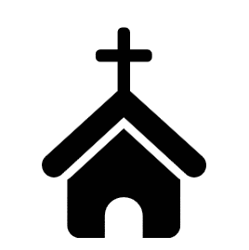
3. 교재구성
교회 이야기
(Church story)
이야기 속으로
초대교회 이야기
우리 이야기
이웃교회
마음열기
실제고민 이야기
마음을 여는 질문
초대교회
말씀알기
(예루살렘교회)
성경
(사도행전)
우리교회
적용하기
실천적인 내용

Slide 6
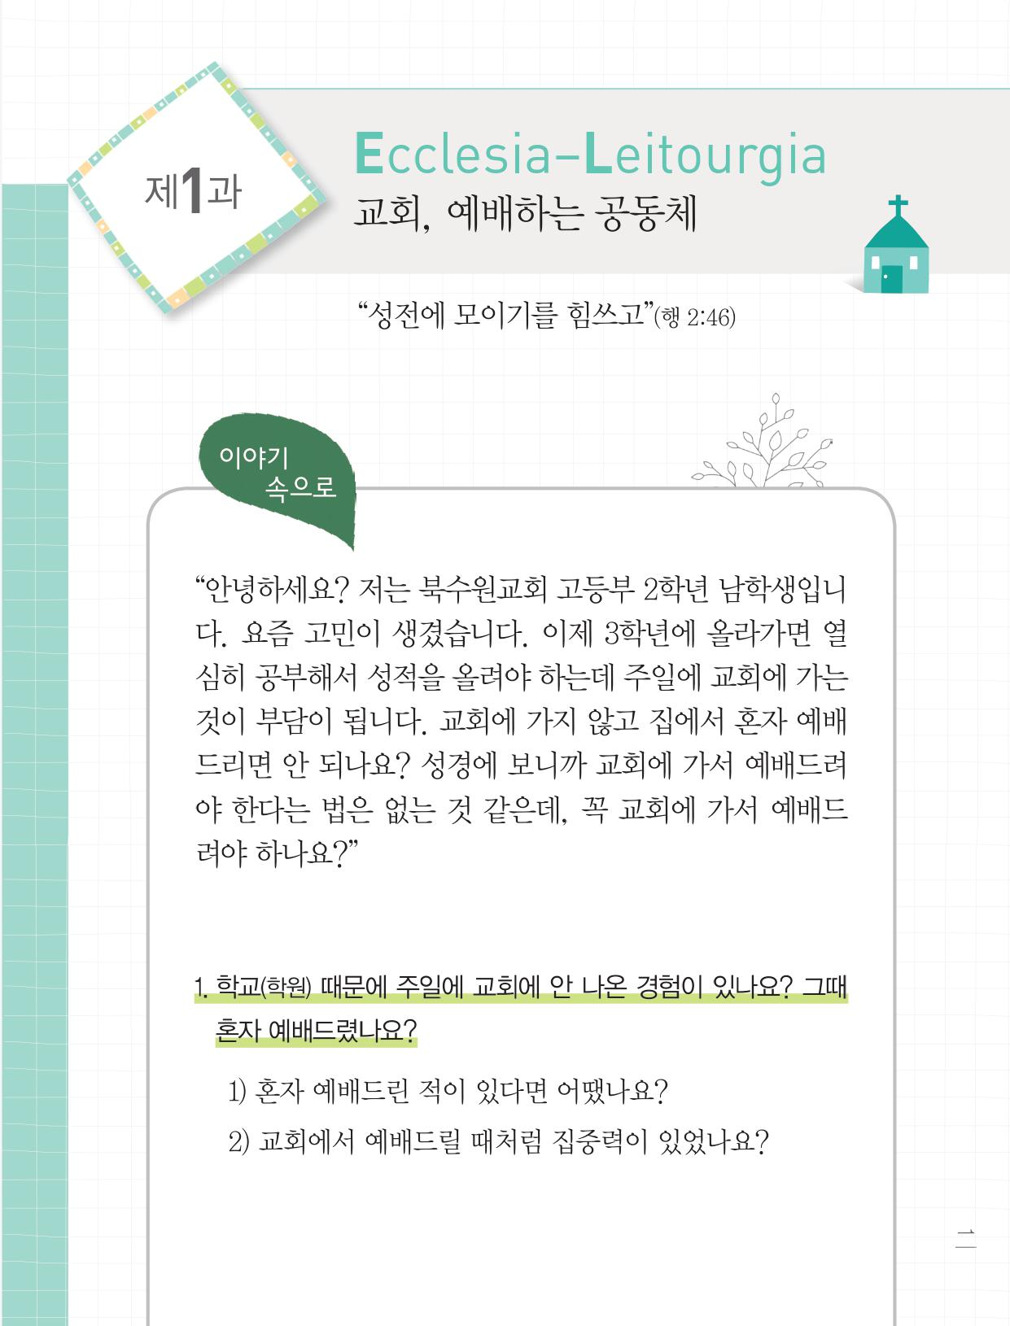
4. 교재설명
주제
교회, 예배하는 공동체
주제말씀
성전에 모이기를 힘쓰고(행 2:46)
이야기 속으로
고3이라서 주일날 교회 가기가 부담스럽다는
학생의 고민
혼자 예배 드렸던 경험
교회에서 예배 드릴 때와 다른 점

Slide 7
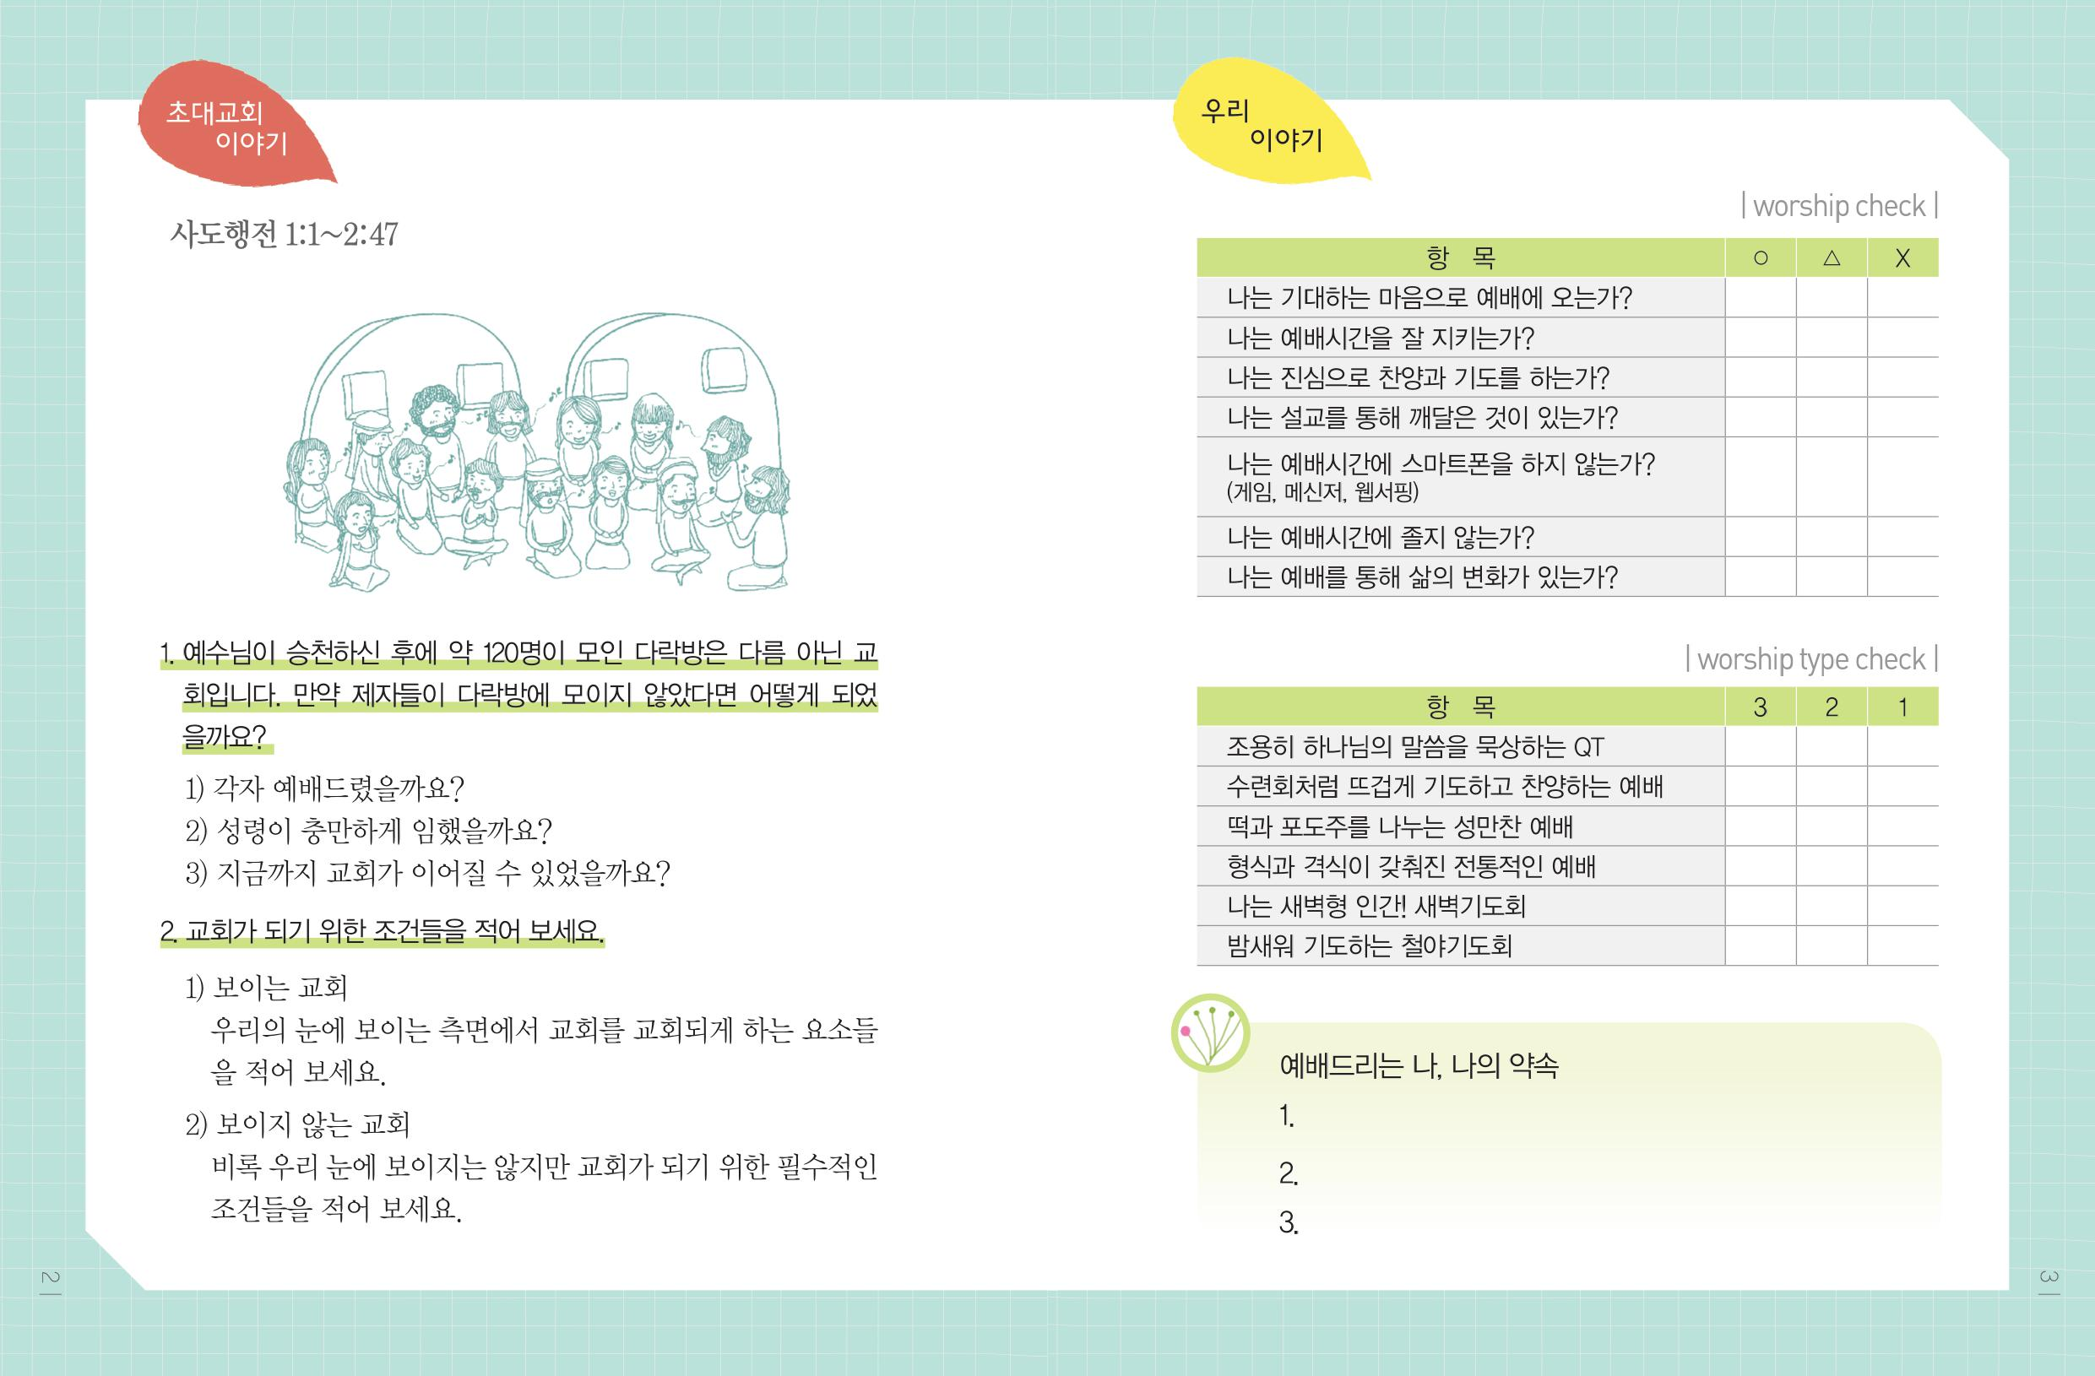
4. 교재설명
초대교회 이야기
사도행전 1:1~2:47
지도자 Tip
성도가 왜 교회에 함께 모여야 하는지
말씀을 보며 이유를 깨닫는다.
함께 모일때 성령이 강하게 역사하고
교회의 공동체적 능력이 나타남을 알려준다.

Slide 8
4. 교재설명
우리 이야기
Worship check
Worship type check
예배 드리는 나, 나의 약속 (결단)
지도자 Tip
우리이야기를 통해 청소년들 각자 바람직한
예배자가 될 수 있도록 이끌어 준다.

Slide 9
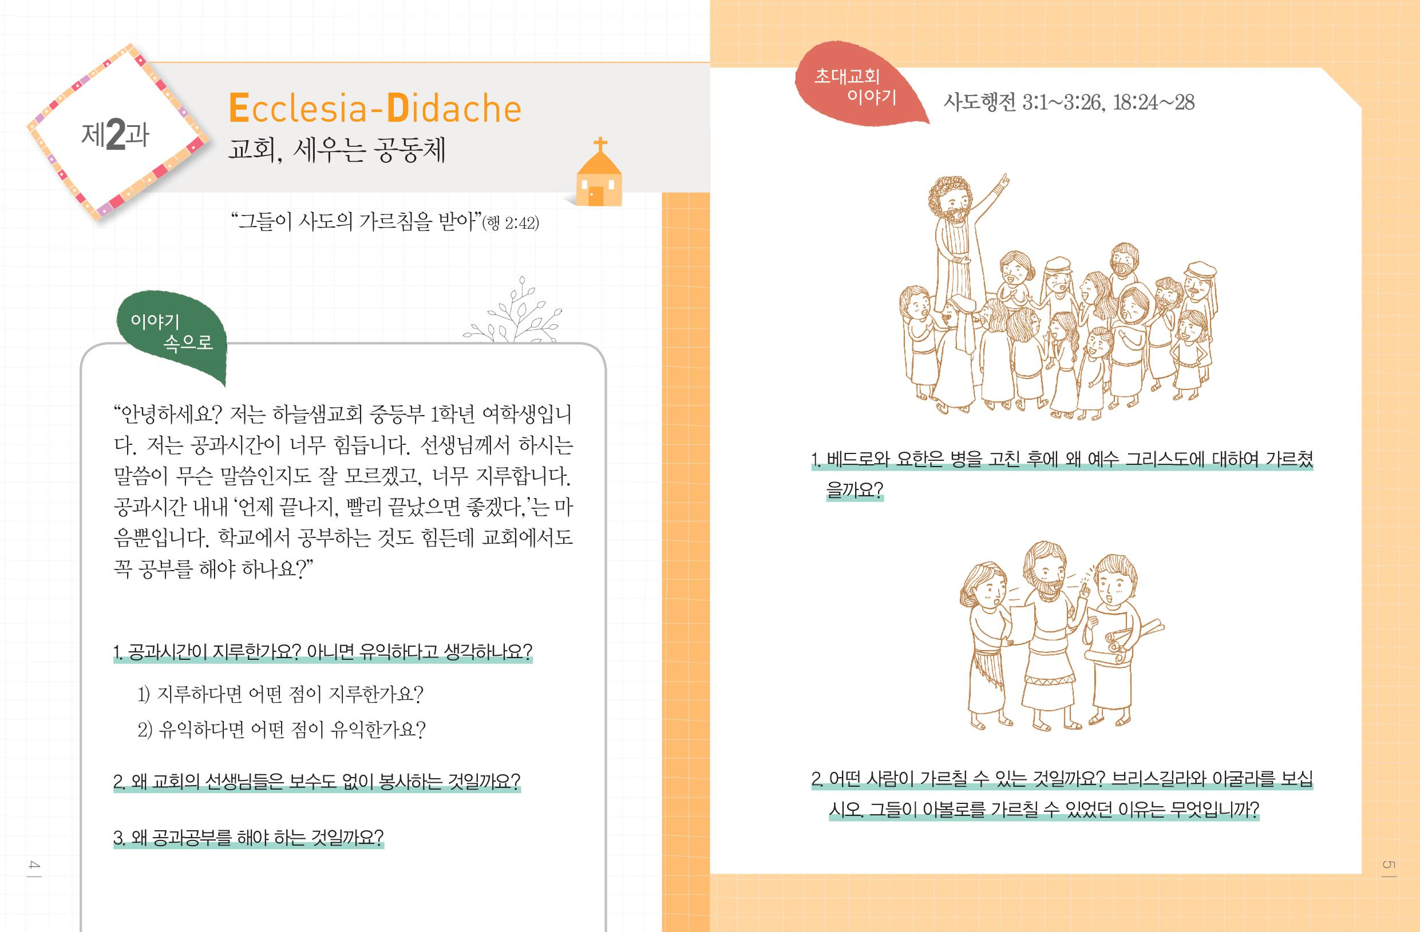
4. 교재설명
주제
교회, 세우(교육)는 공동체
주제말씀
그들이 사도의 가르침을 받아(행 2:42)
이야기 속으로
공과시간이 지루하고 필요성을 못 느끼겠다는
학생의 고민
공과(분반)공부를 통해 느낀점
교회선생님과 학교(학원)선생님과 다른점

Slide 10
4. 교재설명
초대교회 이야기
사도행전 3:1~3:26, 18:24~28
지도자 Tip
베드로와 요한의 이야기를 통해 교회에서 교육
이 필요한 이유를 알아본다.
브리스길라와 아굴라를 통해 진정한 교회교육
은 신앙체험이 바탕 되어야 함을 알려준다.

Slide 11
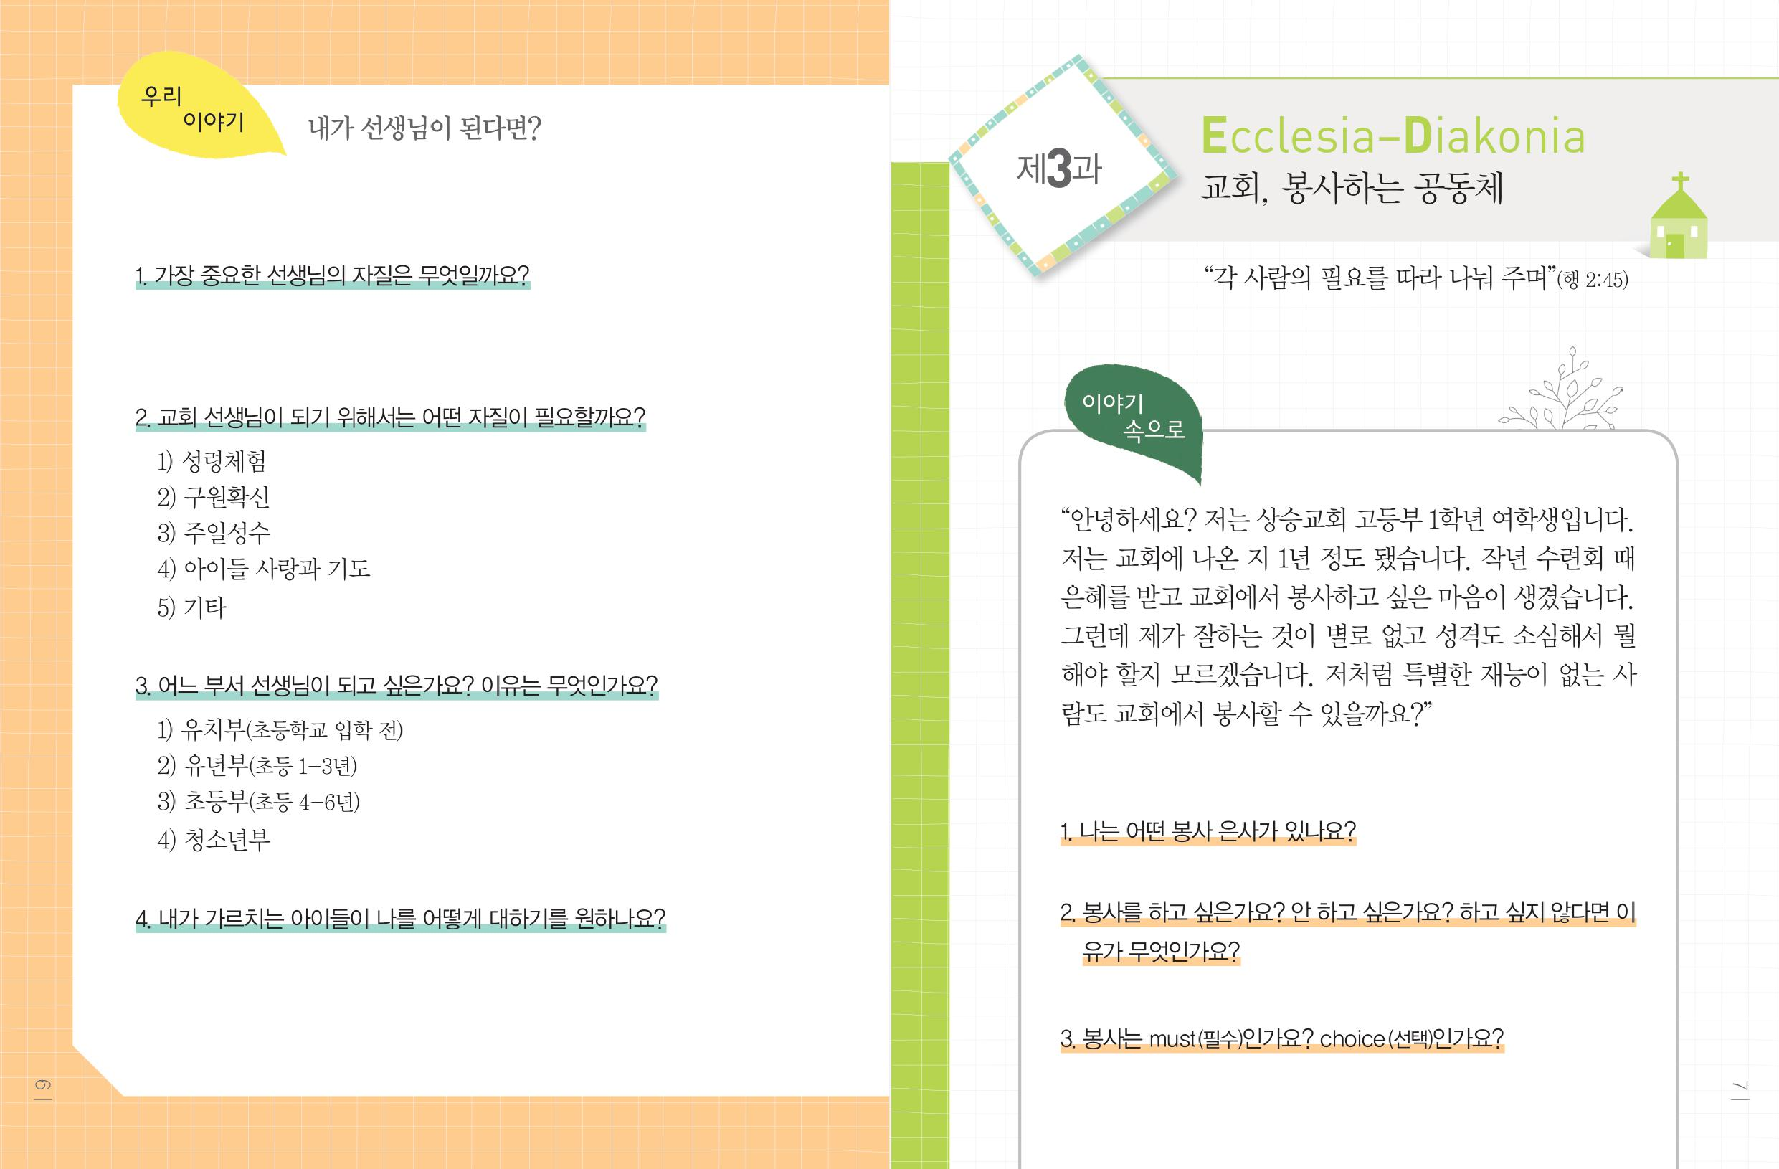
4. 교재설명
우리 이야기
내가 선생님이 된다면?
지도자 Tip
교회 선생님에 대해 생각해보고 학생들이 직접
선생님이 되어 보는 경험을 하게 한다.

Slide 12
교재설명

Slide 13
4. 교재설명
주제
교회, 봉사하는 공동체
주제말씀
각 사람의 필요를 따라 나눠 주며(행 2:45)
이야기 속으로
교회에서 봉사하고 싶지만 특별한 재능이 없어
서 어떤 봉사를 해야 할지 모르겠다는 고민
봉사에 대해서 고민하기

Slide 14
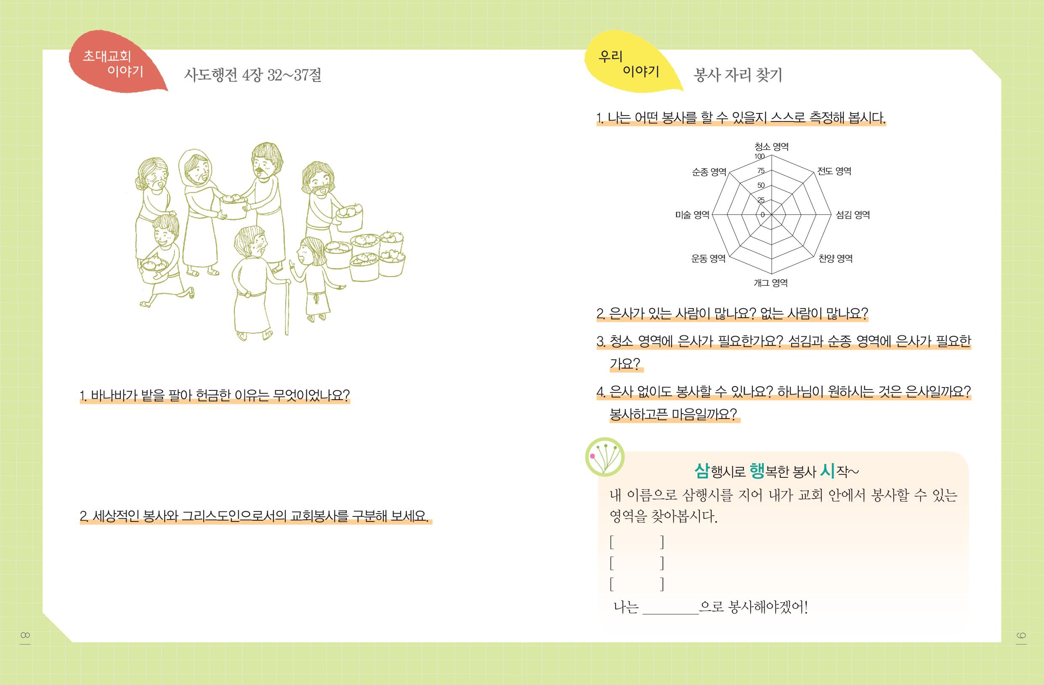
4. 교재설명
초대교회 이야기
사도행전 4:32~37
지도자 Tip
바나바 이야기를 통해 교회봉사의 진정한 의미
에 대해서 생각해본다.
일반적인 봉사와 그리스도인으로서의 봉사의
차이를 생각해본다.

Slide 15
4. 교재설명
우리 이야기
교회에서의 봉사는 특별한 은사 없이도
할 수 있는 것임을 깨닫게 한다.
지도자 Tip
봉사자리 찾기를 통해 특별한 은사 없이도
봉사할 수 있음을 확인한다.
삼행시를 통해 봉사는 또다른 내 이름임을
알려준다.

Slide 16
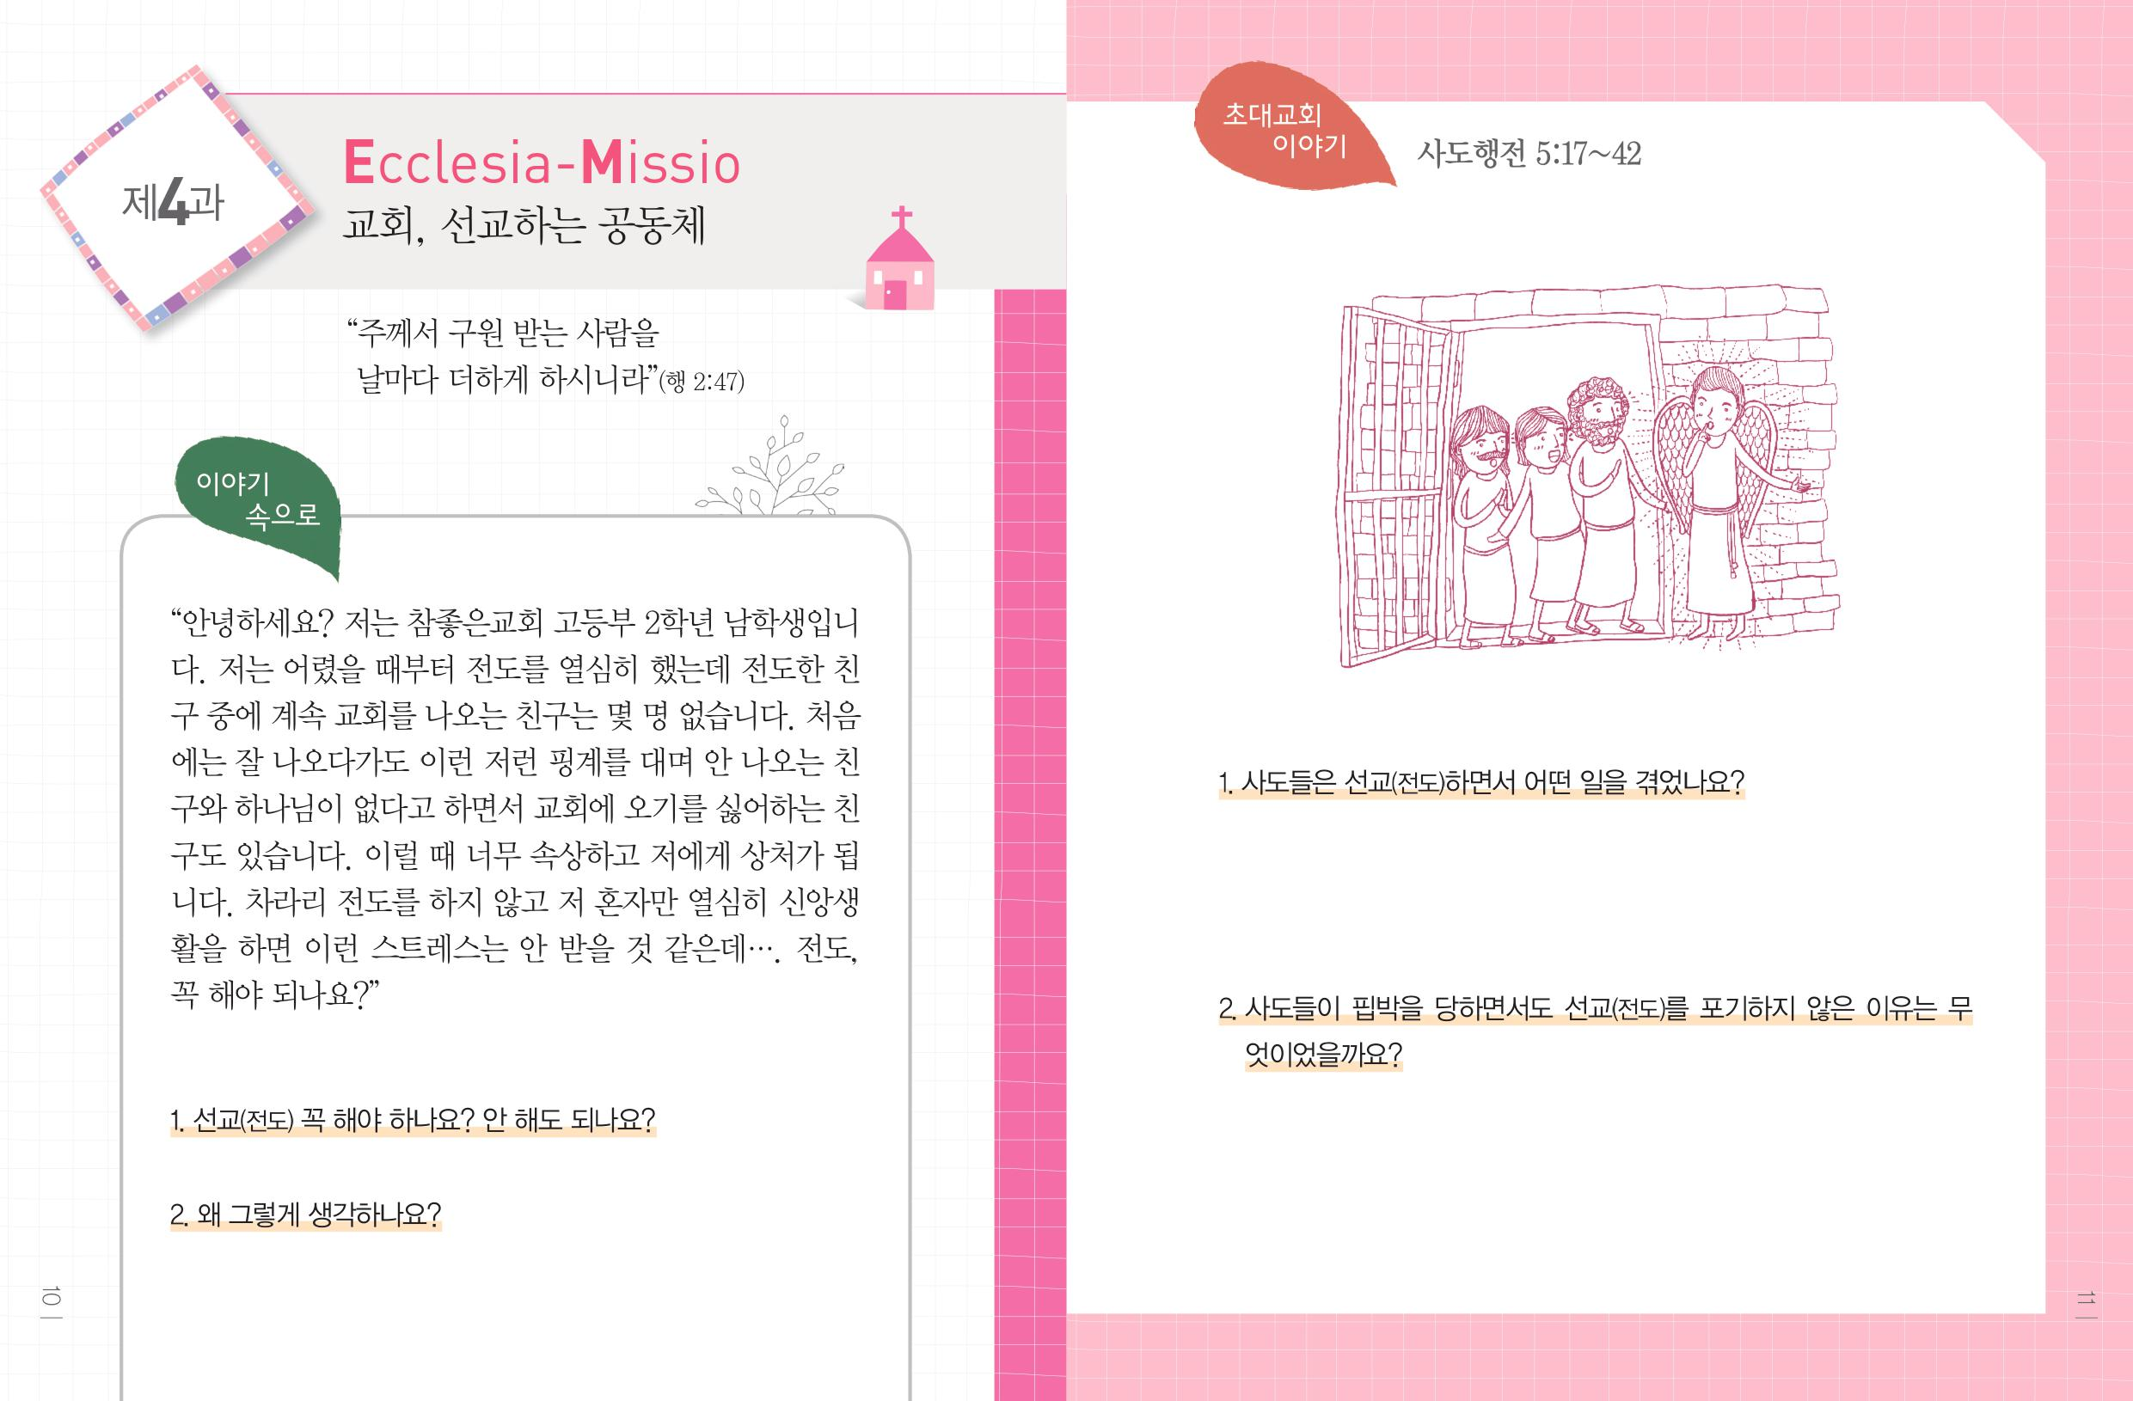
4. 교재설명
주제
교회, 선교하는 공동체
주제말씀
주께서 구원 받는 사람을 날마다 더하게
하시니라 (행2:47)
이야기 속으로
전도(선교)를 열심히 했지만 성과가 없어서 실
망하고 전도하고 싶지 않다는 고민
선교(전도)는 꼭 해야하는 것인지 고민해본다.

Slide 17
4. 교재설명
초대교회 이야기
사도행전 5:17~42
지도자 Tip
사도들이 선교(전도)하면서 어떤 핍박을 받았
는지 알아본다.
사도들이 핍박을 당하면서도 선교(전도)를 포기
하지 않았던 이유에 대해서 생각해 본다.

Slide 18
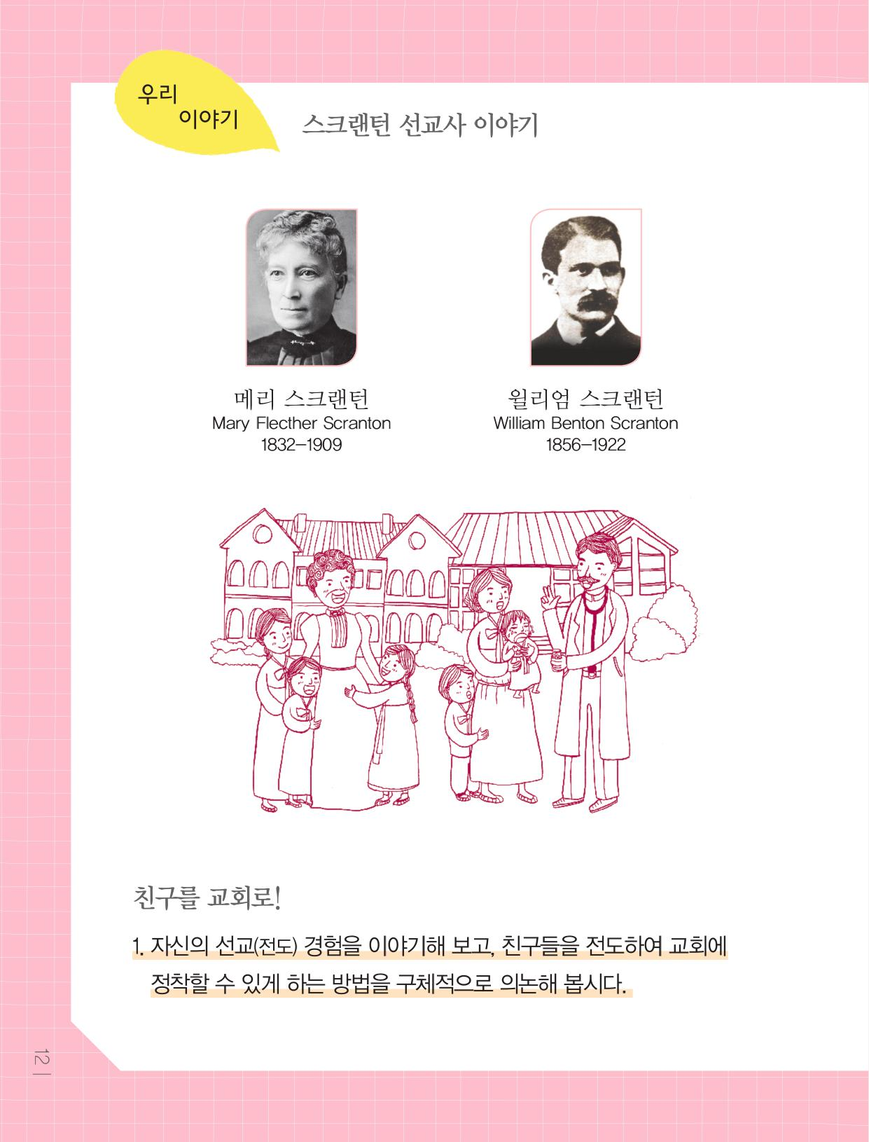
4. 교재설명
우리 이야기
스크랜턴 선교사 이야기를 통해 성공적인 선교
란 무엇인지 생각해본다.
지도자 Tip
초기 한국교회 선교사들에 대해 알아본다.
선교 130주년
스크랜턴 선교사 영상
아펜젤러와 가우처
그 외의 선교사들
실질적으로 전도의 방법들에 대해서 생각해
본다.

Slide 19
4. 교재활용
활용Tip!
고민. 고민? 고민!
비블리오 드라마(역할극)
문제중심 학습

Slide 20
감사합니다.

